Slide 1
Să ne amintim...
Clasificarea transporturilor
.........1............
Transporturi pe apă
..........5..........
..........6..........
rutiere
.........2.......
.....3.......
.....4.......
cabluri
........7........
Elementele componente ale unei rețele de transport sunt:
..................................
..................................
..................................
Căi de transport:
- rutier .....................
- feroviar ..................
- aerian ....................
Noduri:
- rutier ....................
- feroviar .................. Și ........................
- aerian ....................
Precizați activitățile desfășurate într-un aeroport.
Enumerați elementele constructive ale unui aeroport

Slide 2
Alegeți răspunsul corect:
Aerodromul se află în:
a. autogară b. aeroport c. autostradă
2. Stațiile pentru formarea garniturilor de tren se numesc:
a.triaje b.autogări c. hangare
3. Este folosit pentru transportul rutier public de persoane:
a.tramvai b.troleibuz c. autoutilitară
4. Este nod în transportul rutier:
a.aeroportul b. autogara c.intersecția
Stabiliți valoarea de adevăr a afirmațiilor:
Distanța dintre benzile de circulație se numește ecartament.
Pistele de aterizare-decolare fac parte din aerodromul unui aeroport.
Turnul de control cuprinde instalații și echipamente pentru dirijarea traficului aerian.

Slide 3
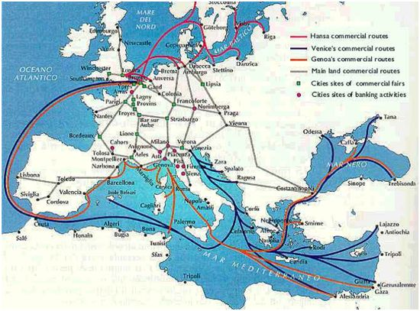
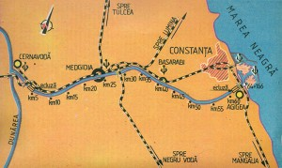
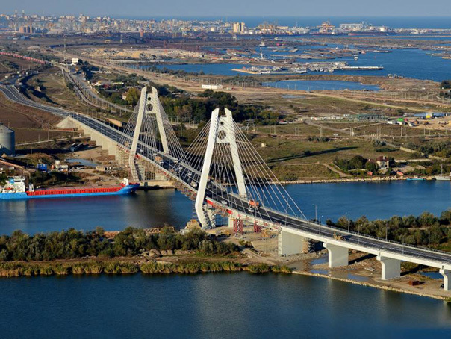
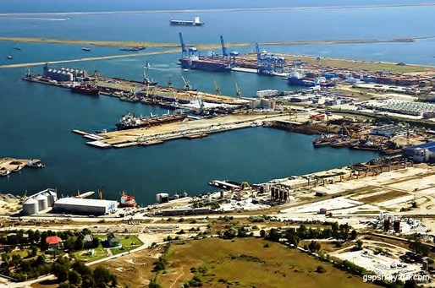
Rețeaua de transport pe apă:
Transportul pe apă
Căi de transport
Noduri și terminale
Rute fluviale
Rute maritime
Canale navigabile
Porturi

Slide 4
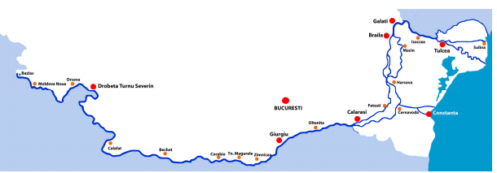
Porturi fluviale din România
Porturi maritime din România

Slide 5
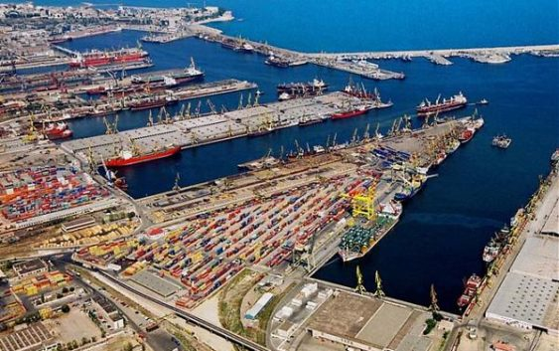
Porturile – suprafețe amenajate pe malul unei ape navigabile, pentru desfășurarea următoarelor activități:
intrarea și ieșirea navelor
adăpostirea, întreținerea și repararea navelor
încărcarea și descărcarea mărfurilor
îmbarcarea și debarcarea pasagerilor
Clasificare porturi – după destinație
porturi comerciale
porturi de agrement – turistice
porturi militare
porturi industriale
porturi de pescuit
Rada portului – zona în care navele așteaptă pentru a intra în port
Zona consolidată a malului - chei

Slide 6
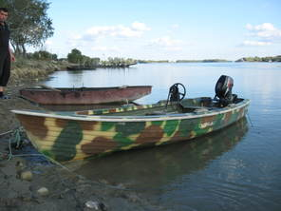
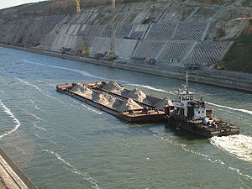
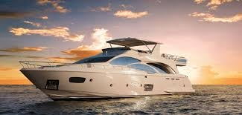
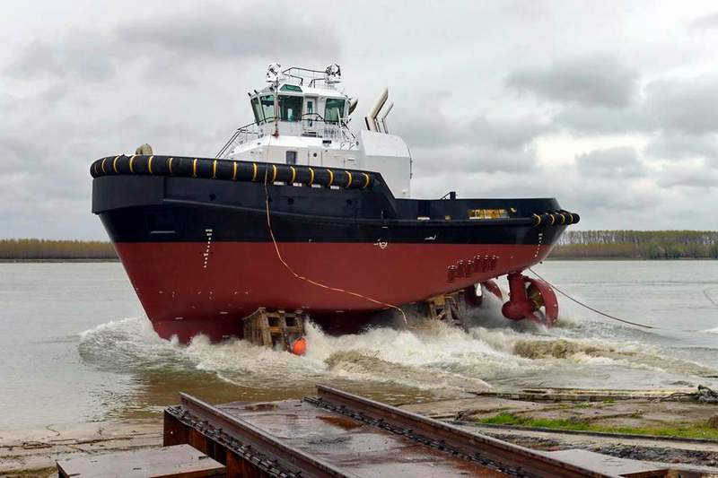
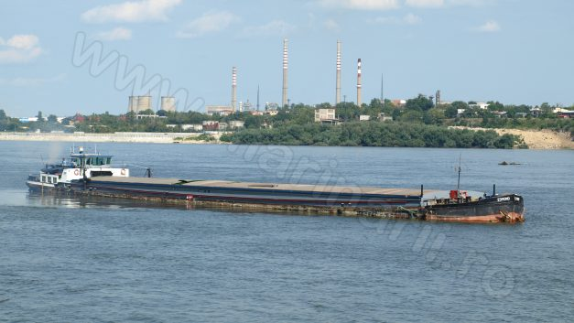
Mijloace de transport fluviale
Persoane:
bărci
iahturi
șalupe
Mărfuri:
șlepuri
remorchere

Slide 7
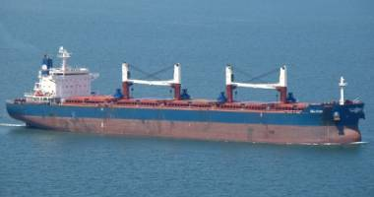
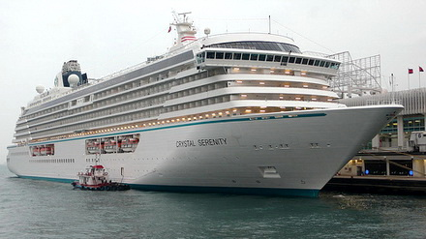
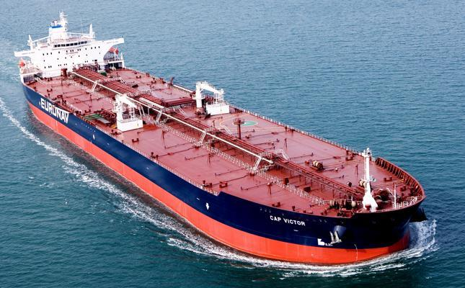
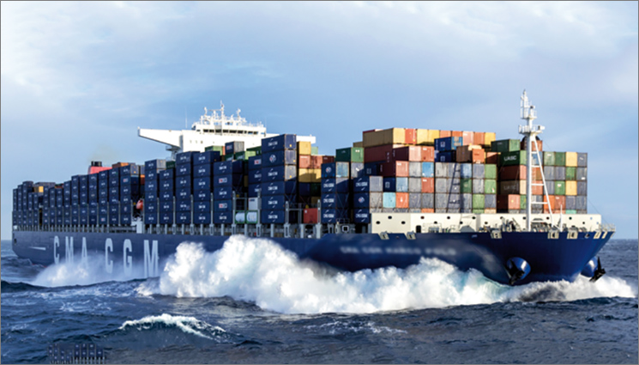
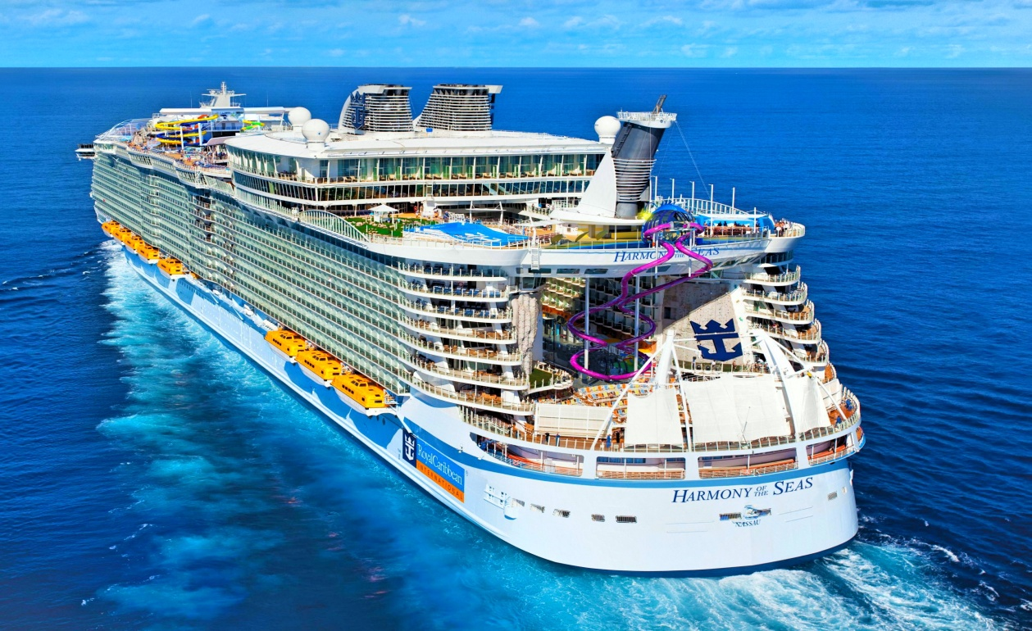
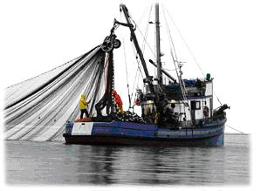
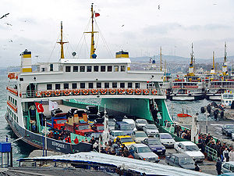
Mijloace de transport maritime
Persoane:
pachebot
nave de croazieră
Mărfuri:
vrachiere
petroliere
port-containere
feriboturi
nave de pescuit
1
1
2
3
2
5
4

Slide 8
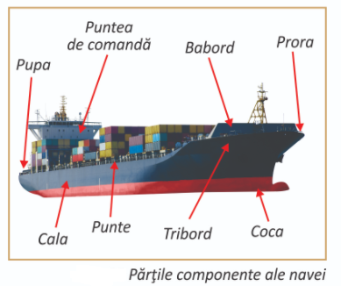

Slide 9
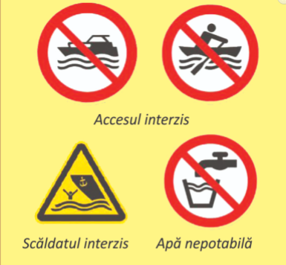
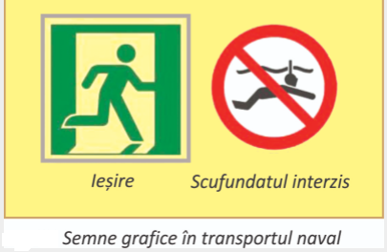
Activități, ocupații, meserii:
marinarii și navigatorii
căpitanul de navă
ofițerii de navă

Slide 10
Studiu de caz
Sunteți invitați în vizită la un prieten care locuiește în partea opusă a țării.
Înainte de plecare căutați și analizați mai multe variante de transport.
Consultați mersul trenurilor și completați tabelul de jos:
Documentați-vă pe Internet și stabiliți distanța rutieră între cele două localități, timpul necesar parcurgerii drumului cu mașina și costul călătoriei.
Localitatea de domiciliu
Localitatea în care locuiește prietenul
Trenuri cu plecare între orele 8.00-16.00
Număr curse directe
Variante cu schimbare trenuri
Cost bilet elev
Cost bilet adult
Distanța rutieră între localități
Timpul necesar parcurgerii drumului cu autocarul
Costul călătoriei

Slide 11
Informați-vă dacă puteți folosi transportul aerian.
Comparați cele trei variante de transport din punct de vedere al timpului, costului, siguranței și confortului și argumentați alegerea făcută de voi.
Mod de transport | Timp | Cost | Siguranță | Confort
Auto
Feroviar
Aerian

Slide 12
Schema lecției...
Transportul pe apă
Mijloace de transport
Rețele de transport:
căi de transport: - rute fluviale
- rute maritime
- canale navigabile
noduri: porturi
fluvial
maritim
Persoane:
bărci
iahturi
șalupe
Persoane:
- pachebot
- nave de croazieră
Activități desfășurate în porturi:
intrarea și ieșirea navelor
adăpostirea, întreținerea și repararea navelor
încărcarea și descărcarea mărfurilor
îmbarcarea și debarcarea pasagerilor
Mărfuri:
- vrachiere
- petroliere
- port-containere
- feriboturi
- nave de pescuit
Mărfuri:
șlepuri
remorchere
Clasificare porturi – după destinație
porturi comerciale
porturi de agrement – turistice
porturi militare
porturi industriale
porturi de pescuit

